Slide 1
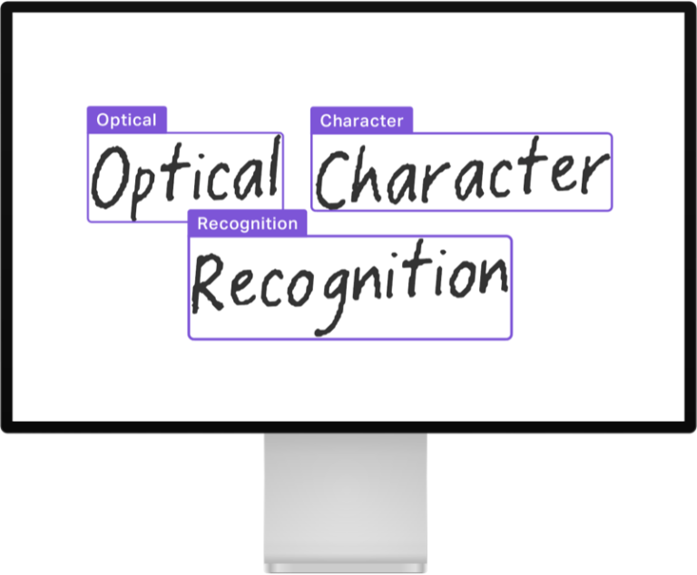


Slide 2


О PyTorch
Библиотека машинного обучения для языка Python с открытым исходным кодом, созданная на базе Torch
Разрабатывается преимущественно группой искусственного интеллекта Facebook

Slide 3
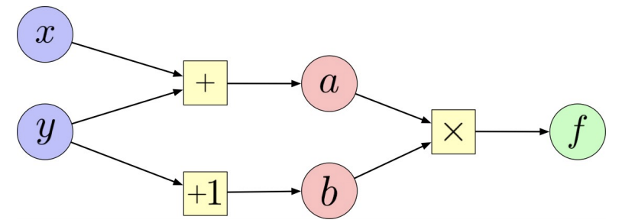
Возможности PyTorch
Тензорные вычисления с развитой поддержкой ускорения на GPU
Глубокие нейронные сети на базе системы autodiff

Slide 4
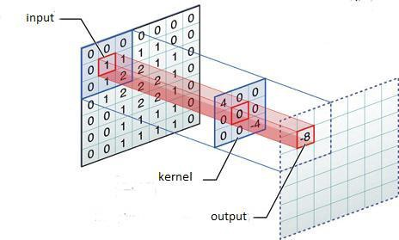
CNN в PyTorch
99% точности
Лёгкость обучения
Примитивные слои

Slide 5
Об OCR

Slide 6
Примеры реализации OCR
Yandex Vision
ABBYY Cloud OCR
Google Cloud OCR

Slide 7
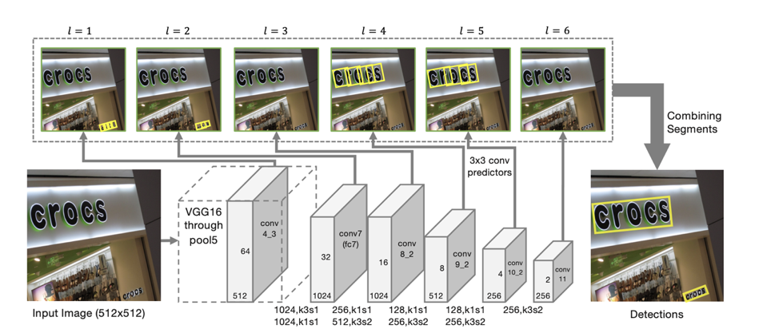
Распознавание текста
Определение положения

Slide 8
Распознавание текста
Определение языка
Сегодня отличная погода. Замечательный день для прогулки. 今天天气很好 这是一个美丽的一天散步。 สภาพอากาศสมบูรณ์แบบในวันนี้ มันเป็นวันที่สวยงามสำหรับเดินเล่นกันหน่อยแล้ว

Slide 9
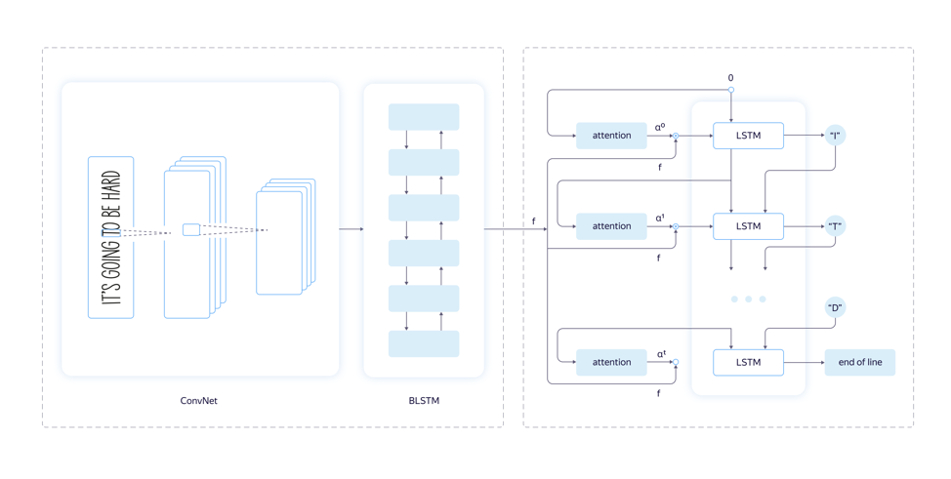
Распознавание текста
Распознавание строк

Slide 10
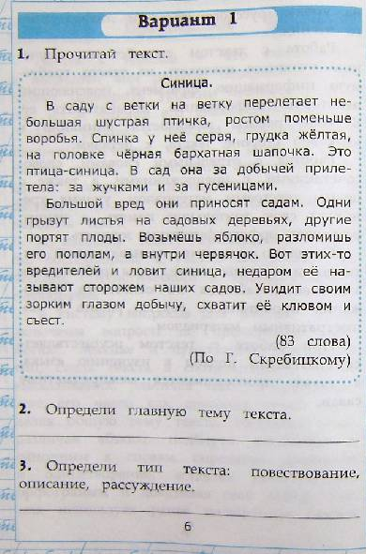
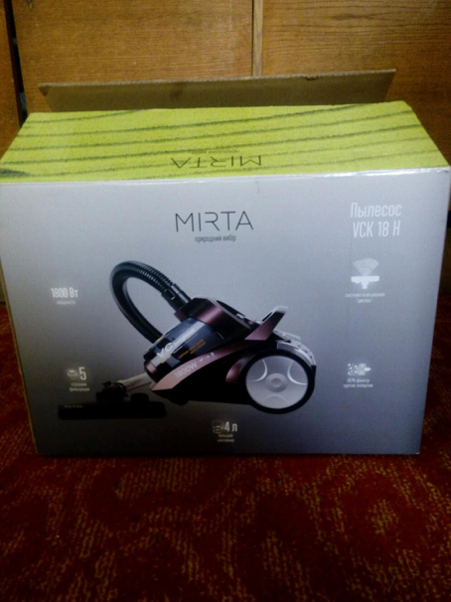
Распознавание текста
Обучение нейронной сети
Сложные примеры
Синтетика
Реальные данные

Slide 11
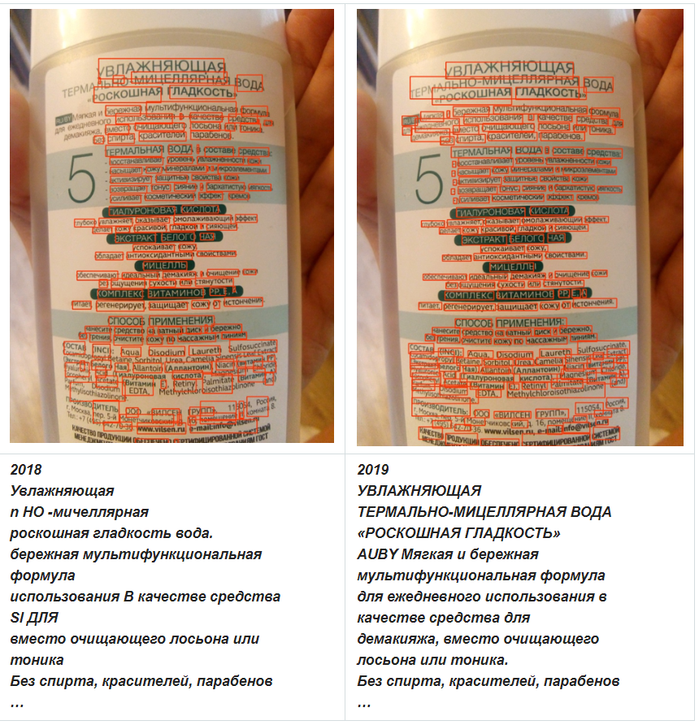
Распознавание текста
Результат
Система распознавания | Полнота | Точность | F-мера
Yandex Vision | 73.99 | 86.57 | 79.79

Slide 12
Ссылки
habr.com/ru/post/436838/ - свёрточные нейронные сети
habr.com/ru/company/yandex/blog/475956/ - проект Yandex Vision

Slide 13
Спасибо за внимание!

